Slide 1


RED DE HOSPITALES PUBLICOS DE ROSARIO
GRUPO GITMUPRO - IAM
Grupo Integrado de Trabajo
MUnicipal y PROvincial
para el tratamiento del IAM
42º Congreso Argentino de Cardiología
Dr. Pedro Daniel Zangroniz
www.hemodinamiahpc.com.ar

Slide 2


CÓDIGO INFARTO ROSARIO.
IMPACTO DE UN MODELO EN RED INTEGRADA EN LA SALUD PÚBLICA.
INTRODUCCIÓN
La Intervención Coronaria Percutánea Primaria es el tratamiento de elección en los pacientes con Infarto Agudo de Miocardio con Elevación del Segmento ST
El tiempo de actuación desde el PCM hasta la apertura de la arteria es un hecho crucial para determinar la eficacia del sistema de atención. Este intervalo de tiempo, según las guías,
debe ser, como máximo, menor a 120 min

Slide 3
CÓDIGO INFARTO ROSARIO.
IMPACTO DE UN MODELO EN RED INTEGRADA EN LA SALUD PÚBLICA.
OBJETIVOS
Determinar el impacto de aplicar un sistema
en Red Integrada entre los Hospitales
Públicos de Rosario para lograr una mejor
atención de los pacientes con IAMCEST y así
tener mayor acceso a ICPP
Comparar los resultados antes y después de
generar la red según:
volumen de pacientes y tiempos de actuación
el perfil clínico y angiográfico de los mismos
la mortalidad intra hospitalaria.

Slide 4
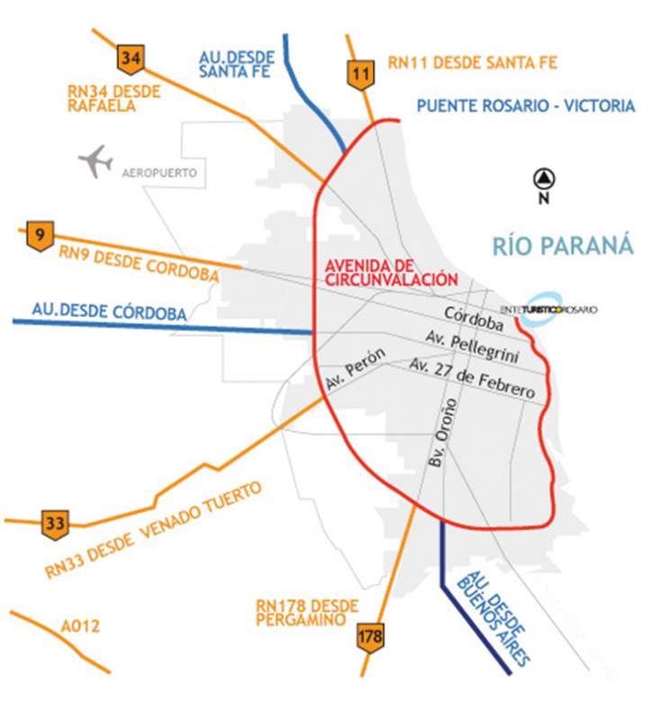
CÓDIGO INFARTO ROSARIO.
IMPACTO DE UN MODELO EN RED INTEGRADA EN LA SALUD PÚBLICA.
Desde el 1/11/2014 pusimos en marcha una Red Integrada entre los Hospitales Públicos de Rosario, tanto municipales como provinciales, con base en el Hospital Provincial del Centenario para la atención del paciente con IAMCEST.
La ciudad de Rosario tiene una superficie de 178 km2. Según datos del Instituto Provincial de Estadísticas y Censo (IPEC), el aglomerado Rosario tiene una población de 1.268.294, y de ellos, cerca de 400.000 (+ del 30%) no posee cobertura social. (año 2015)

Slide 5
CÓDIGO INFARTO ROSARIO.
IMPACTO DE UN MODELO EN RED INTEGRADA EN LA SALUD PÚBLICA.
Servicio de Hemodinamia y Cardiología Intervencionista del Hospital Provincial del Centenario
Único Hospital Público de la región sur con Servicio de
Hemodinamia
2 Salas de Hemodinamia
Sala de Recuperación
Urgencias 24/7
2 médicos, 1 enfermero y 1 técnico radiólogo concurren
a las urgencias en un tiempo máximo de 30 m.
Banco de Stent (BMS y DES)

Slide 6
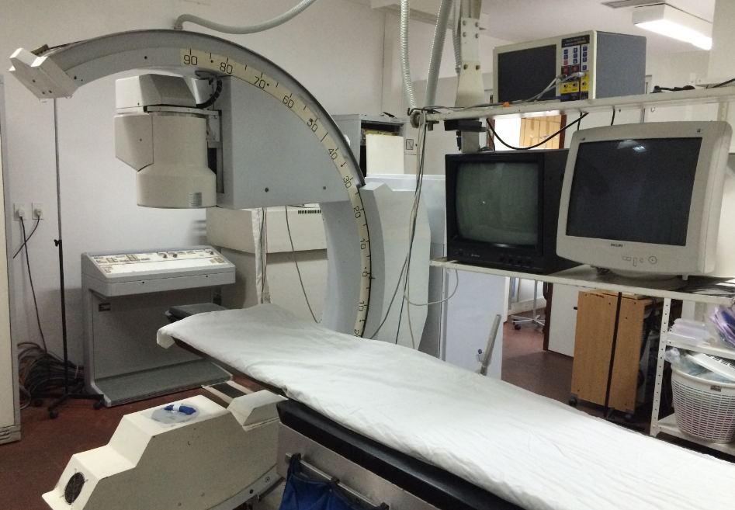
Angiógrafo Philips Optimus 200 híbrido

Slide 7
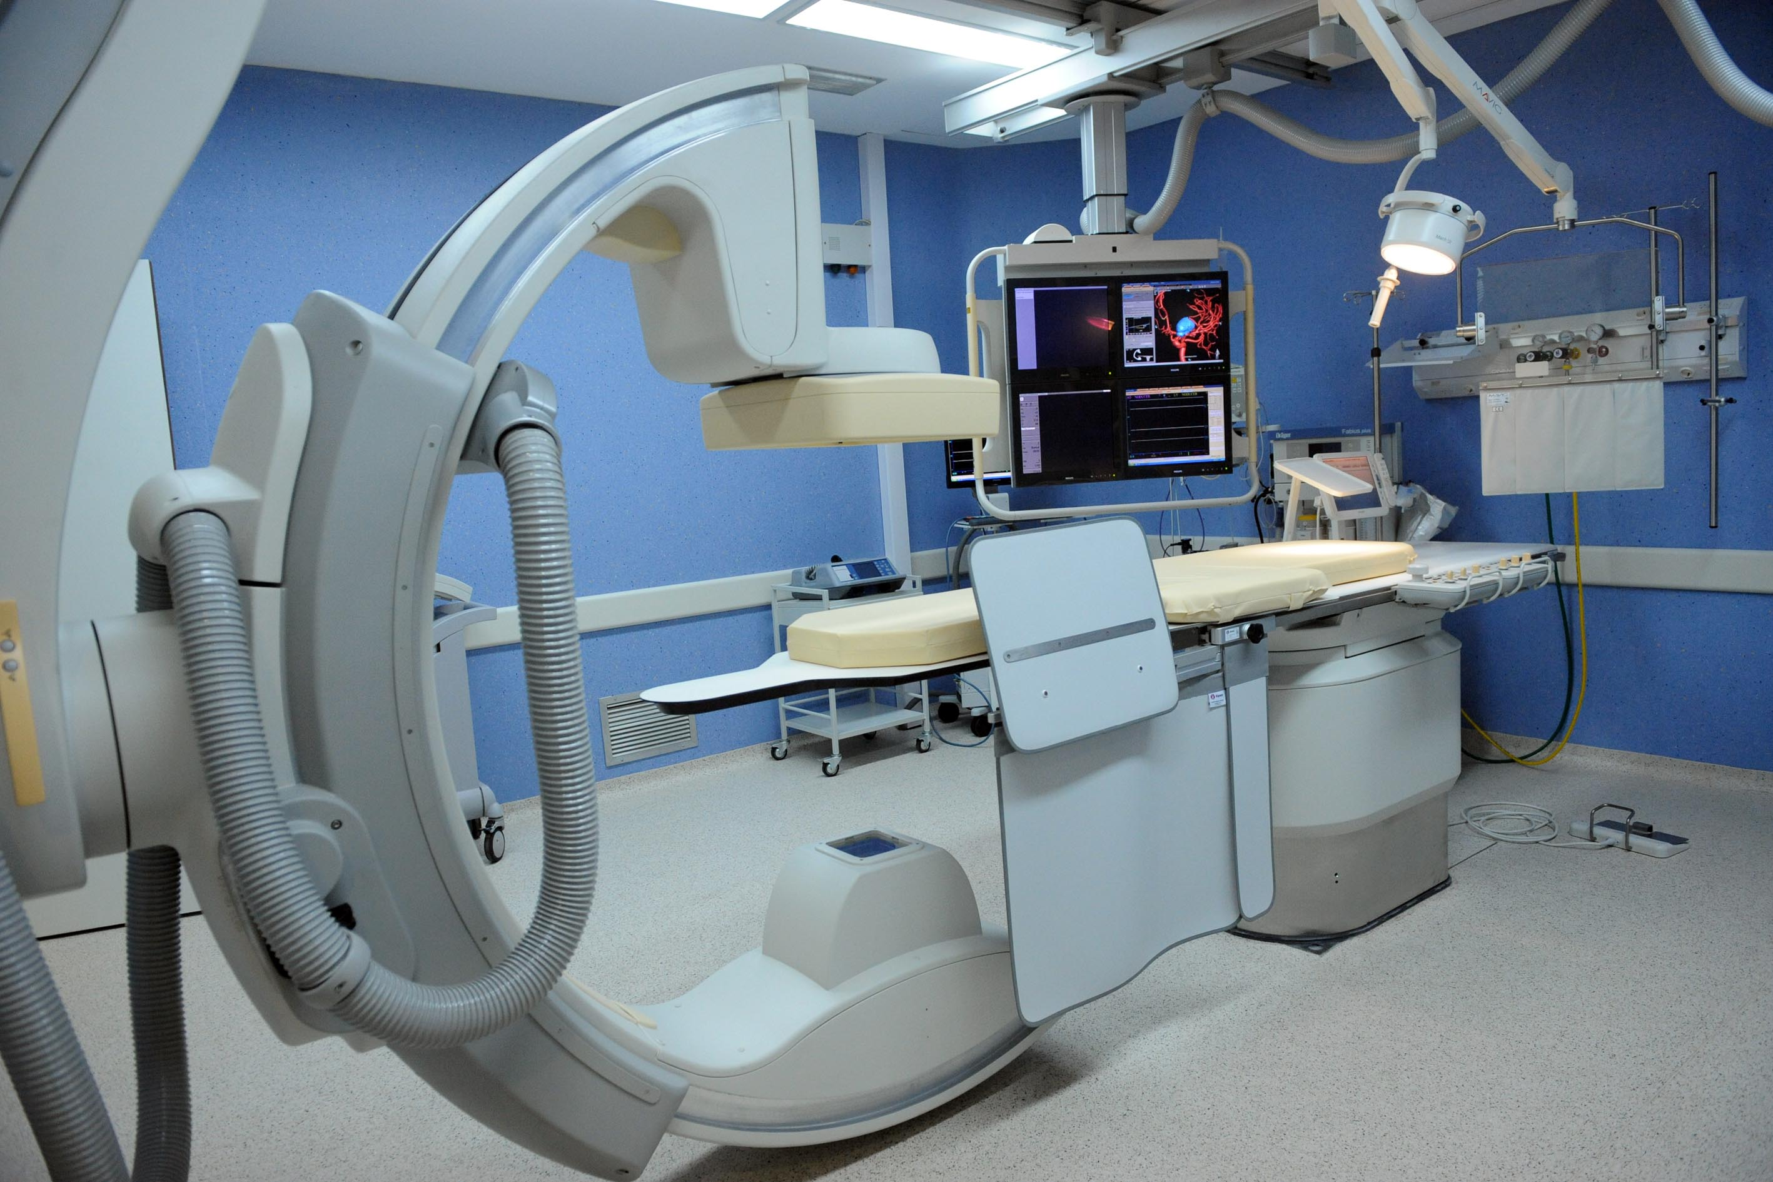
Angiógrafo Philips Allura FD 20

Slide 8
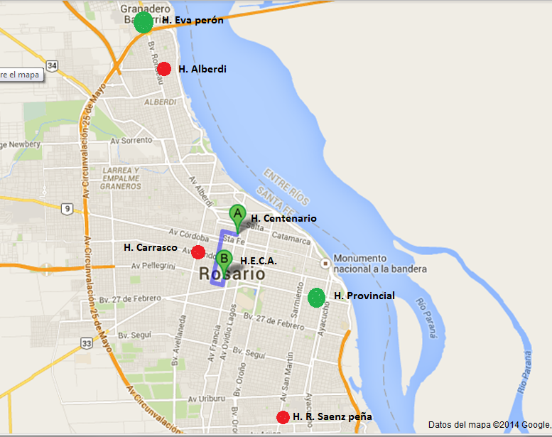

HOSPITALES PUBLICOS DE ROSARIO
Policlínico S. Martín
C
V.G.G

Slide 9
CÓDIGO INFARTO ROSARIO.
IMPACTO DE UN MODELO EN RED INTEGRADA EN LA SALUD PÚBLICA.
Se creó un Grupo llamado Grupo Integrado de Trabajo Municipal y Provincial para mejorar el tratamiento del IAM (GITMUPRO-IAM)
Se realizaron reuniones mensuales (Hospitales, Sistema de Emergencias y representantes del Ministerio de Salud de la Municipalidad de Rosario y de la Provincia de Santa Fe.
Se reforzó en su aplicación el concepto de “Código Infarto = Código Rojo”.
Se redactó un protocolo de trabajo.
Se realizaron Jornadas de Capacitación a médicos de guardia, médicos de ambulancia y estudiantes del último año. (PCM)

Slide 10
CÓDIGO INFARTO ROSARIO.
IMPACTO DE UN MODELO EN RED INTEGRADA EN LA SALUD PÚBLICA.
Se adoptó el compromiso de disponibilidad de camas permanentes. (UCO en HIA)
Se decidió el retorno de los pacientes a los hospitales con UCO entre 6 hs y 24 hs post ICPP según disponibilidad de camas en nuestro centro.
Se registraron todos los datos en una base de datos prospectiva.
Se generó un feedback de información con el hospital derivante post ICPP a las 24-48 horas de derivado el paciente.

Slide 11
CÓDIGO INFARTO ROSARIO.
IMPACTO DE UN MODELO EN RED INTEGRADA EN LA SALUD PÚBLICA.
En la etapa pre Red la activación de Hemodinamia ocurría solamente desde el H. Centenario. Pacientes que ingresaban directamente al mismo o bien derivados desde otros centros y Sistema de Emergencias sin ningún tipo de organización.
Desde la puesta en funciones de la red, la activación de Hemodinamia se genera:
      desde el Hospital Centenario: pacientes que ingresan directamente al hospital o derivados desde otros centros sin Unidad Coronaria y los derivados por Sistema de Emergencias.
      desde otros hospitales que cuentan con UCO y cardiólogos de guardia (HECA – Hospital Provincial).

Slide 12
CÓDIGO INFARTO ROSARIO.
IMPACTO DE UN MODELO EN RED INTEGRADA EN LA SALUD PÚBLICA.
MATERIAL Y MÉTODOS
Se determinaron dos grupos (G) de pacientes:
      G1: pacientes ingresados desde 1º nov 2013 al 31 de octubre del 2014 (Período Pre-Red)
      G2: pacientes ingresados desde 1º de nov del 2014 al 31 de octubre de 2015 (Período Red Integrada)
Se evaluaron variables clínicas, angiográficas,
tiempos de actuación y mortalidad hospitalaria en
ambos grupos y se los comparó entre sí.

Slide 13
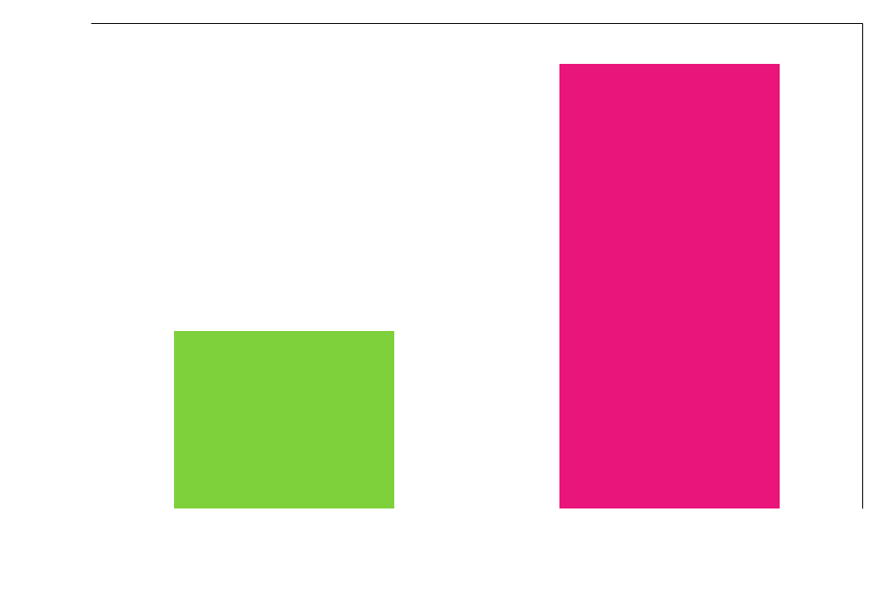
CÓDIGO INFARTO ROSARIO.
IMPACTO DE UN MODELO EN RED INTEGRADA EN LA SALUD PÚBLICA.
RESULTADOS
Nº de pacientes con IAMCEST tratados con ICPP
165 p
INCREMENTO
DEL 150 %
66 p
1º de nov 2013 –
31 octubre 2014
1º de nov 2014 –
31 octubre 2015

Slide 14
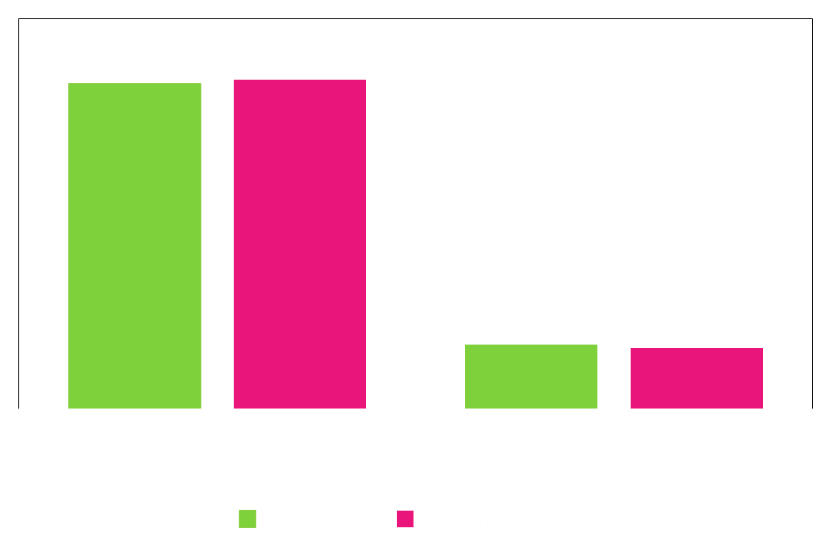
CÓDIGO INFARTO ROSARIO.
IMPACTO DE UN MODELO EN RED INTEGRADA EN LA SALUD PÚBLICA.
RESULTADOS
CARACTERÍSTICAS DEMOGRÁFICAS
p= ns
 | G1 | G2 | p
Edad | 54,23 ( 40 -75) | 57,5 (28 -66) | ns
p= ns

Slide 15
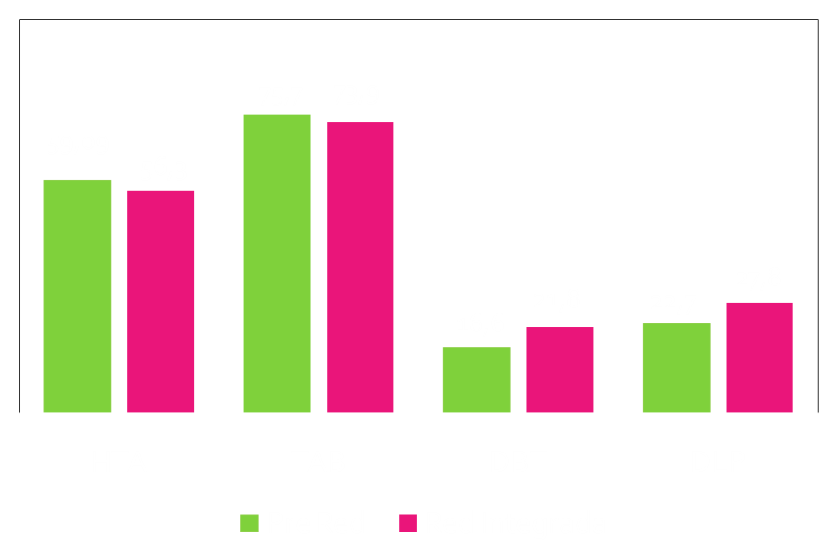
CÓDIGO INFARTO ROSARIO.
IMPACTO DE UN MODELO EN RED INTEGRADA EN LA SALUD PÚBLICA.
RESULTADOS
FACTORES DE RIESGO CORONARIO
p= ns
p= ns
p= ns
p= ns

Slide 16
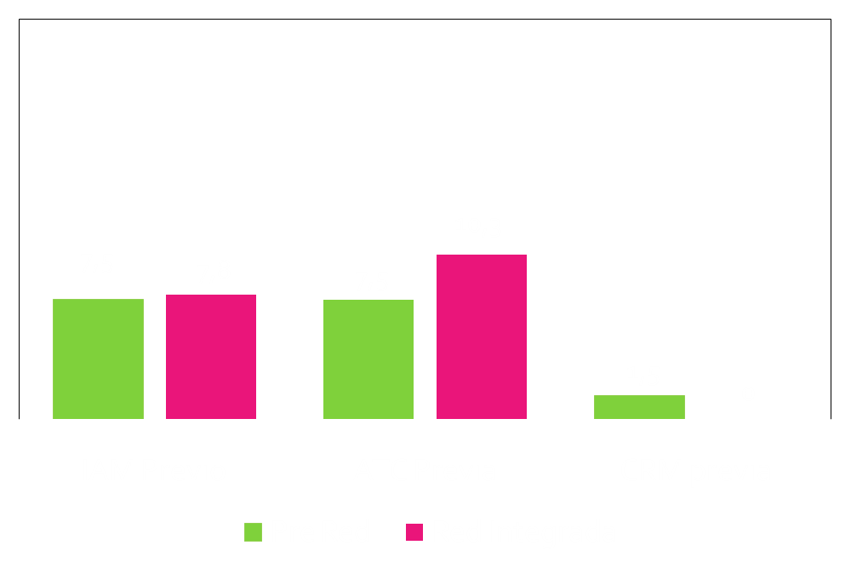
CÓDIGO INFARTO ROSARIO.
IMPACTO DE UN MODELO EN RED INTEGRADA EN LA SALUD PÚBLICA.
RESULTADOS
ANTECEDENTES DE ENFERMEDAD CORONARIA
p= ns
p= ns
p= ns

Slide 17
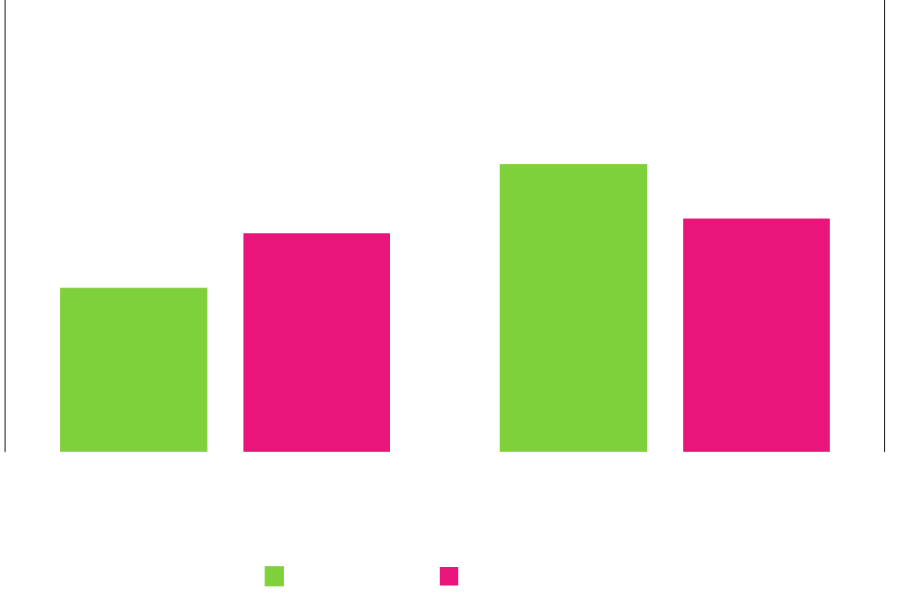
CÓDIGO INFARTO ROSARIO.
IMPACTO DE UN MODELO EN RED INTEGRADA EN LA SALUD PÚBLICA.
RESULTADOS
LOCALIZACIÓN DEL INFARTO
p= ns
p= ns

Slide 18
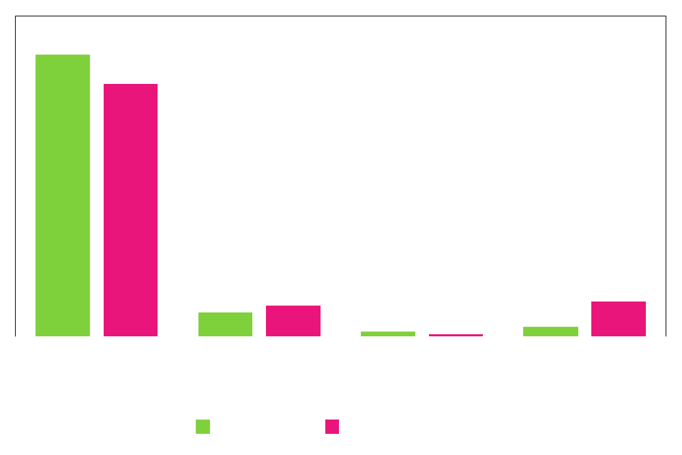
CÓDIGO INFARTO ROSARIO.
IMPACTO DE UN MODELO EN RED INTEGRADA EN LA SALUD PÚBLICA.
RESULTADOS
KILLIP Y KIMBAL AL INGRESO
p= ns
p= ns
p= 0.096
p= ns

Slide 19
CÓDIGO INFARTO ROSARIO.
IMPACTO DE UN MODELO EN RED INTEGRADA EN LA SALUD PÚBLICA.
RESULTADOS
CARACTERÍSTICAS ANGIOGRÁFICAS
Enfermedad de múltiples vasos
p= ns

Slide 20
CÓDIGO INFARTO ROSARIO.
IMPACTO DE UN MODELO EN RED INTEGRADA EN LA SALUD PÚBLICA.
RESULTADOS
TIEMPOS DE ACTUACIÓN

Slide 21
CÓDIGO INFARTO ROSARIO.
IMPACTO DE UN MODELO EN RED INTEGRADA EN LA SALUD PÚBLICA.
TIEMPOS DE ACTUACIÓN
INICIO DE SÍNTOMAS
PCM
REPERFUSIÓN
TIEMPO
PACIENTE
TIEMPO DEL SISTEMA
Tiempo de
Activación
Tiempo de
Traslado
Tiempo de
Procedimiento
TIEMPO DE ISQUEMIA TOTAL
Tiempo de activación: desde el 1º Contacto Médico y el llamado a Hemodinamia. Tiempo de traslado: desde el llamado a Hemodinamia hasta el ingreso del p. a sala de Hemodinamia. Tiempo de Procedimiento: desde la llegada del p. a sala de Hemodinamia hasta el pasaje de la cuerda. Los tiempos se calcularon en medianas y se compararon mediante la prueba de rangos de Mann-Whitney.

Slide 22

CÓDIGO INFARTO ROSARIO.
IMPACTO DE UN MODELO EN RED INTEGRADA EN LA SALUD PÚBLICA.
RESULTADOS
TIEMPOS DE ACTUACIÓN
Reducción
56 min.
(32,9%)
p= ns
p= 0.001
p= ns
p= ns
Tiempo de
Activación
Tiempo de
Traslado
TIEMPO PACIENTE
Tiempo de
Traslado
Tiempo de
Procedimiento
TIEMPO DEL SISTEMA
TIEMPO DEL SISTEMA
TIEMPO DE ISQUEMIA TOTAL

Slide 23

CÓDIGO INFARTO ROSARIO.
IMPACTO DE UN MODELO EN RED INTEGRADA EN LA SALUD PÚBLICA.
RESULTADOS
TIEMPOS DE ACTUACIÓN
p= 0.001
Reducción
69 min.
(28,2%)
p= ns
TIEMPO PACIENTE
TIEMPO DEL SISTEMA
TIEMPO DE ISQUEMIA TOTAL

Slide 24

CÓDIGO INFARTO ROSARIO.
IMPACTO DE UN MODELO EN RED INTEGRADA EN LA SALUD PÚBLICA.
RESULTADOS
TIEMPOS DE ISQUEMIA TOTAL
p= 0.001
Reducción
89 min
(24,7%)
TIEMPO DE ISQUEMIA TOTAL
Se constató una disminución significativa en el Tiempo de Isquemia Total de
89 min de mediana. Reducción del 24,7%

Slide 25
CÓDIGO INFARTO ROSARIO.
IMPACTO DE UN MODELO EN RED INTEGRADA EN LA SALUD PÚBLICA.
RESULTADOS
56 %
% de pacientes con
tiempo menor a 120 min.
2016
p= 0.014
TIEMPO DEL SISTEMA

Slide 26
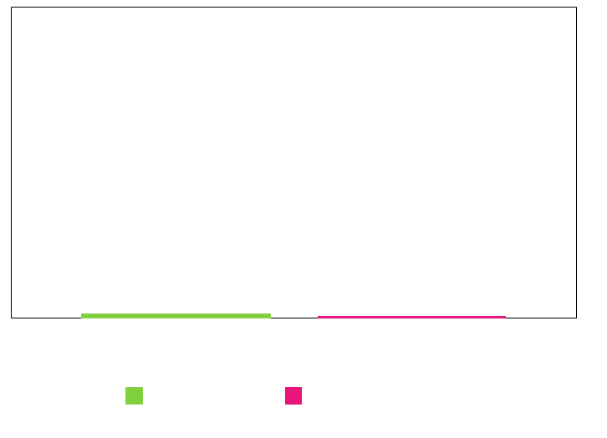
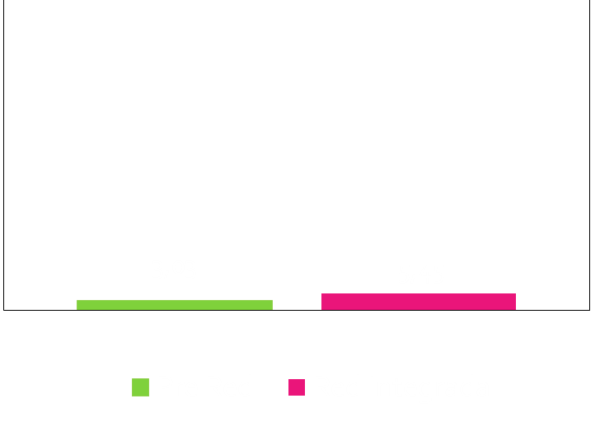
CÓDIGO INFARTO ROSARIO.
IMPACTO DE UN MODELO EN RED INTEGRADA EN LA SALUD PÚBLICA.
RESULTADOS
MORTALIDAD INTRAHOSPITALARIA
Mortalidad global
Mortalidad sin KK D
p= ns
p= ns

Slide 27
CÓDIGO INFARTO ROSARIO.
IMPACTO DE UN MODELO EN RED INTEGRADA EN LA SALUD PÚBLICA.
CONCLUSIONES
La aplicación de un sistema de atención en red incrementó de manera significativa el volumen de pacientes que accedieron a una ICPP, con una reducción significativa en los tiempos de actuación.
Se registró un peor perfil clínico en los pacientes de esta etapa; a pesar de esto, no se encontraron diferencias significativas en la mortalidad del período hospitalario al compararlo con un período previo de atención sin Red Integrada.

Slide 28
CÓDIGO INFARTO ROSARIO.
IMPACTO DE UN MODELO EN RED INTEGRADA EN LA SALUD PÚBLICA.
AGRADECIMIENTO
Hospitales con Unidad Coronaria
  Hospital Provincial del Centenario (Dres. O. Pellizzon, G. Tissera, C. Calenta, M. Najenson, L. Arias, L. Mas, B. Manavella)
  Hospital de Emergencias Clemente Álvarez (Dres. M. Marino, L. Keller)
  Hospital Provincial de Rosario (Dr. G. Beristain)
Hospitales sin Unidad Coronaria (Guardia Externa)
  Hospital Alberdi (Dra. M. variego)
  Hospital Carrasco Dra. I. Vargas)
  Hospital Roque Sáenz Peña (Dra. L. Botta, G. Bongiovanni)
  Hospital Eva Perón (Granadero Baigorria) (Dra. C Mancuso)
  Hospital Anselmo Gamen (Villa Gobernador Gálvez)
  Policlínico San Martín
Sistema Integrado Emergencia Sanitaria (S.I.E.S) (Dr. A. Pafundi)
Autoridades de Ministerio de Salud de la Provincia de Santa Fe

Slide 29

En conclusión, todo depende como se usan los recursos existentes

Slide 30

En conclusión, todo depende como se usan los recursos existentes

Slide 31

Esta pared representa el mayor acceso a la reperfusión para así mejorar el tratamiento del I.A.M.
y disminuir la mortalidad del mismo

Slide 32
En los próximos años la mejora en la morbi mortalidad del IAMCEST vendrá de:
una mejor educación del paciente
mejoras en los S.E.M. y en
el establecimiento de una red de hospitales de
referencia que permita a los pacientes acceder precoz-
mente a la ICPP y en aquellos que no puedan, el
rápido uso de T.B.L.
Elliott Antman. J Am Coll Cardiol 2008;52:12016

Slide 33
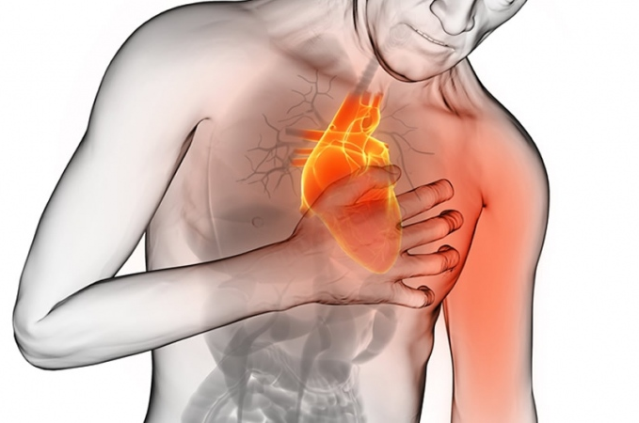

I.A.M. TEAM
RECEPCIONISTA DE HOSPITALES
PRIMER CONTACTO MEDICO
TELEFONISTAS DE
S. EMERGENCIA
MEDICOS DE
S. EMERGENCIA
TECNICO DE HIA
PERSONAL NO MEDICO DE
S. EMERGENCIA
ENFERMERO DE HIA
CAMILLEROS DE LOS HOSPITALES
CARDIOLOGO INTERVENCIONISTA
AUTORIDADES DE SALUD PUBLICA

Slide 34
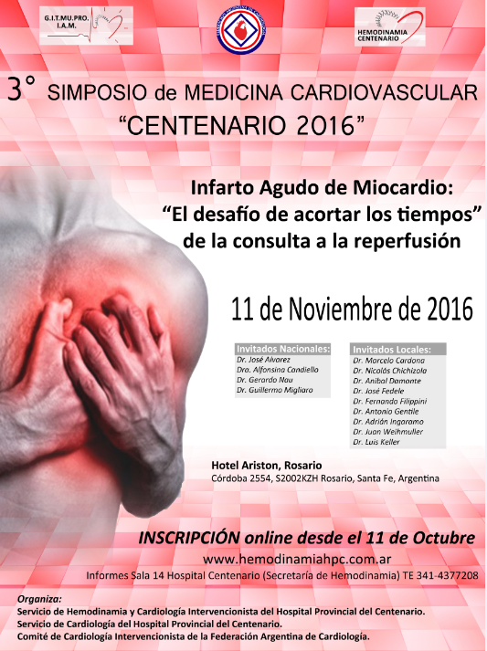

Slide 35
Gracias por su atención !!!

